Slide 1
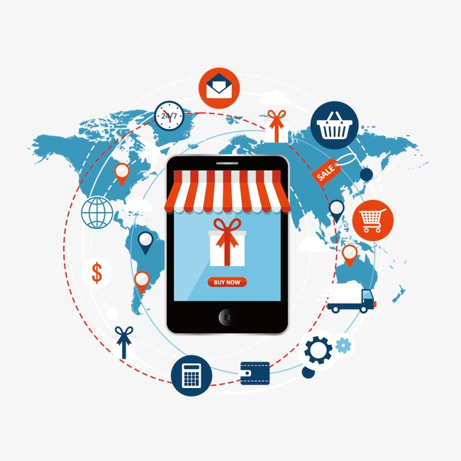
第6章
社群营销
新媒体营销（微课版）

Slide 2
目录/Contents
6.1
认识社群
6.2
社群营销的方式
6.3
开展社群营销
6.4
课堂实训

Slide 3
6.1.1 社群与社群营销
从狭义上来讲，社群仅指拥有同一种需求和爱好的用户，聚集在一起形成网络社交群体，是一种关系连接的产物。从广义上来讲，线下俱乐部、广场舞群体，甚至基于同一地理位置而集结的人群也可以称为社群。
（1）按照平台分类
按照平台分类，常见的社群类型主要有QQ群、微信群和微博粉丝群。其中，QQ群和微博粉丝群均可以通过搜索查找到相应的群聊并申请加入，而微信群则不能通过搜索加入，只能通过社群成员邀请或扫描二维码加入。
（2）按照建群目的分类
按照建群目的分类，社群可以分为消费型社群、成长型社群、IP型社群、盈利型社群、兴趣型社群和行业型社群。

Slide 4
6.1.2 社群营销的要素
社群营销的要素也是构成社群的5大基本要素，包括以下5个方面。
同好（Interest）
输出（Output）
复制（Copy）
结构（Structure）
运营（Operate）

Slide 5
6.1.3 社群的发展趋势
1. 超级个人IP
个人IP可以利用新媒体平台，输出价值，并通过社群维护与粉丝之间的关系，还可以举办线下活动与粉丝互动，增强社群的凝聚力。要想打造超级个人IP，需要掌握一定的方法。
个人IP定位
持续价值输出
扩大影响力
借助口碑

Slide 6
6.1.3 社群的发展趋势
2．圈层文化
了解社群这种圈层的特点，可以相应地调整营销策略，促使企业或品牌构建自己的圈层，进而利用圈层文化进行社群营销。
创造性地使用圈层文化
建立情感连接
选择好的平台
注重品牌营销

Slide 7
6.1.3 社群的发展趋势
3．社群创业
互联网技术的进步使得大量用户得以通过社群相互连接。用户通过加入不同的社群，可以获取多样化的知识和技能，与社群一同成长。随着5G技术、大数据和人工智能技术的进步，人们的工作效率得到了显著提高，导致低效率岗位的需求减少。然而，这为具备专业知识和技术的人群提供了创业机会，他们将通过社群开展业务，推动社群的进一步发展。此外，社群也为普通人提供了一个低门槛的创业途径，他们可以通过社群聚集粉丝，建立自己的品牌，实现流量变现。

Slide 8
目录/Contents
6.1
认识社群
6.2
社群营销的方式
6.3
开展社群营销
6.4
课堂实训

Slide 9
6.2.1 灵魂人物营销
灵魂人物指社群中占据主导地位的人，是整个社群的核心，一般为具有人格魅力、专业技能、出众能力的人，能够吸引用户加入社群，对社群的定位、发展、成长等拥有长远的考虑。
01
03
05
02
04
有某种特长
善于交流
有充足时间
有一定影响力
有较高情商

Slide 10




6.2.2 价值营销
价值是指社群中能够给社群成员提供知识、经验，帮助社群成员学习、解决相关问题的内容。内容输出一般有以下4种输出方式。
02
04
活动输出
直播课输出
01
03
讨论输出
公众号输出

Slide 11
6.2.3 社群文化营销
社群文化就是社群中包括目标、规则、福利、口号以及Logo等在内的一种社群精神。打造社群文化，可以从以下4个方面进行考虑。
加强社群成员对社群的信任
明确社群标签
树立社群价值观
提高社群成员归属感

Slide 12
目录/Contents
6.1
认识社群
6.2
社群营销的方式
6.3
开展社群营销
6.4
课堂实训

Slide 13
6.3.1 创建社群
1. 确定社群名称
名称是社群的标识符号，是用户对社群的第一印象。确定社群名称时，可以采用根据构建社群的核心点命名和根据目标用户的需求命名两种方法。
根据构建社群的核心点命名
根据目标用户的需求命名
社群的核心构建点是形成社群的主要因素，也是社群区别于其他社群的核心竞争力，如华为手机从产品延伸而来的社群名称为“花粉群”。
即根据目标用户的需求，在社群名称中包含能够吸引用户的关键点，方便用户辨认和识别，如蜂花福利群等。

Slide 14
6.3.1 创建社群
2．确定社群口号
社群口号可以从社群的功能特点、用户可获得的利益和社群的情感价值3个方面确定。
功能特点
利益获得
情感价值
总结社群的功能或特点，并将其凝结为一句概括性的句子是确定社群口号的常用方式。
将用户可以从社群中获取的利益作为口号，可以吸引对该利益感兴趣的用户，并促使用户为获得该利益不断为社群做出贡献。
深入挖掘社群文化，从中找出社群的核心情感价值，以此作为社群口号。

Slide 15

6.3.1 创建社群
3．设计社群Logo
社群Logo是社群成员辨别社群的依据之一，长期使用统一的社群Logo还可以强化社群形象，提高社群成员的归属感和忠诚度。社群Logo根据社群成熟度的不同，其设计方法也不同。下图所示为一些社群Logo。

Slide 16
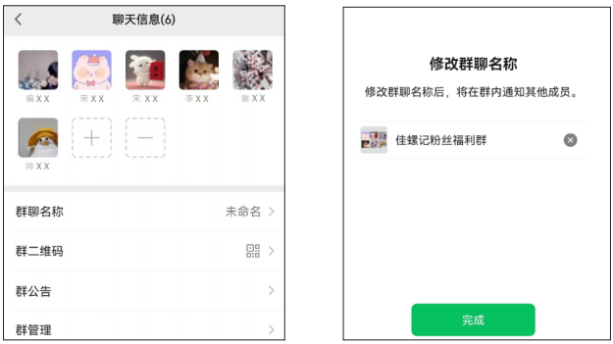
6.3.1 创建社群
4．创建微信群
相较于其他社交软件，用户大多通过微信交流互动，因此，选择创建微信群可以积累更多用户。
打开群聊界面，在其中点击右上角的 按钮，打开“聊天信息”界面。点击“群聊名称”选项，如右图所示。
打开“修改群聊名称”界面，输入群聊名称，然后点击按钮，如左图所示。

Slide 17
6.3.2 管理社群
1．制订社群规则
（1）加群规则
加群规则是对新用户加入社群的相关规定，能在一开始淘汰掉对社群发展无益的人，避免社群发展后期出现大量潜水社群成员。一般来说，社群的加群规则可分为以下5种。
社群管理邀请
支付入群费用
社群成员推荐
完成加群任务
用户自愿申请

Slide 18
6.3.2 管理社群
1．制订社群规则
（2）日常规则
日常规则用于规范社群成员的日常行为，包括名以下3个部分，可以约束社群成员在社群中的行为。其一般展示在群公告中，以便新成员点击查看。
名称规则
交流分享规则
其他规则

Slide 19
6.3.2 管理社群
1．制订社群规则
（3）激励规则
设置适当的激励规则，可提高社群成员的活跃度、参与度，增加社群的凝聚力。社群激励规则一般包括以下两个部分。
考核规则
奖励规则

Slide 20
6.3.2 管理社群
1．制订社群规则
（4）淘汰规则
随着社群的发展，一些社群成员难免会因为各种原因逐渐在社群中沉寂下去，为保证社群的活跃度，可以设置淘汰规则。在设置淘汰规则时，可采用以下3种方法。
社群成员定额
>
积分淘汰
>
犯规剔除
>

Slide 21
6.3.2 管理社群
1．制订社群规则
（5）福利规则
社群福利是激发社群活跃度的有效方式，不同的社群通常会采取不同的福利形式，或者是多种福利形式结合使用。
现金福利
荣誉福利
物质福利
学习福利
虚拟福利

Slide 22
6.3.2 管理社群
2．划分社群结构
（1）社群创建者
社群创建者是社群的初始创建人，一般具有一定的人格魅力，且某方面的能力出众，是社群成立初期甚至长期以来的核心人物。社群创建者一般具有吸引用户加入社群的特质，明确社群的定位，对社群的发展、成长等都有深远的考虑和规划。例如，秋叶老师在PPT领域具有较大的影响力，由此创建了秋叶PPT社群，被秋叶老师的人格魅力和制作PPT的能力所折服，不少用户成为了该社群的成员。

Slide 23
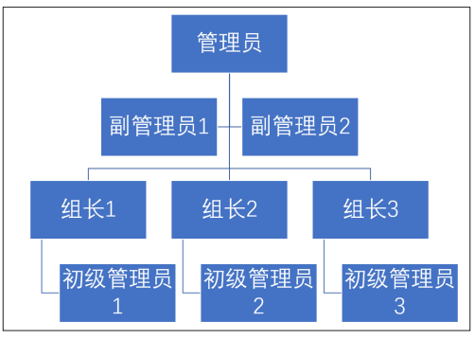
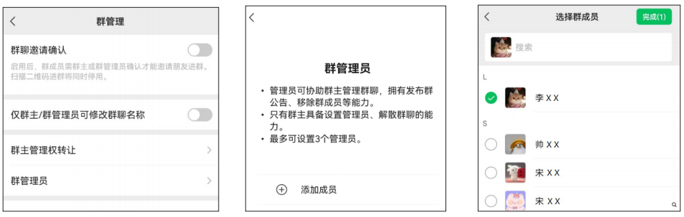
6.3.2 管理社群
2．划分社群结构
（2）社群管理者
根据管理任务和管理内容的不同，管理团队可以分为不同的管理层级，如管理员、副管理员、组长、初级管理员等，如右图所示。
确定好社群管理者后，可以将其设置为社群管理员，其具体步骤为：打开微信App，进入“聊天信息”界面，点击“群管理”选项，打开“群管理”界面，点击“群管理员”选项，如右图所示。

Slide 24
6.3.2 管理社群
2．划分社群结构
（3）社群参与者
社群参与者是组成社群的主要成员，一般按照“二八定律”分布，即20%的高势能人群和中势能人群、80%的普通人群。其中，高势能人群属于社群参与者中的领导型人群，一般是某个专业领域的人才，能够吸引更多用户加入社群，同时吸引中势能或更低势能成员参与社群活动。中势能人群具有一定的上升空间，能够通过学习提升自己的能力。普通人群是社群参与者中的大部分人群，主要起着活跃社群气氛、调节社群氛围的作用，在社群中有较大的提升空间，是社群的基础人员。

Slide 25
6.3.3 策划社群活动
1．社群活动的类型
（1）社群分享
社群分享就是社群成员之间通过社群分享知识、经验、感悟等，或围绕某一话题进行讨论，是常见的线上社群活动，可帮助社群成员之间快速熟悉起来，增加社群的凝聚力。社群分享一般包括以下4种。
灵魂人物分享
内部成员分享
>
>
嘉宾分享
总结分享
>
>

Slide 26
6.3.3 策划社群活动
1．社群活动的类型
（2）社群交流
社群交流是发动社群成员共同参与讨论的一种活动形式。社群交流的话题通常会选择方便讨论的、有热度的、有情景感的、与社群相关的，以便每一位社群成中员都能参与交流。
（3）社群打卡
社群打卡是指社群规定社群成员每天固定时间需要完成特定任务的活动形式，能够培养社群成员的良好习惯，能够监督和激励社群成员完成任务，使社群成员不断进步。为保证社群成员能够坚持打卡，社群一般会设置相应的规则，如激励规则和淘汰规则等。

Slide 27
6.3.3 策划社群活动
1．社群活动的类型
（4）社群福利发放
根据活动的开展形式，社群福利可以分为多种类型，如有奖征集、有奖问答、抽奖活动、红包活动等。一般来说，规模较小的社群通常采用单一的福利，而规模较大的社群则可能同时使用多种福利，以丰富福利内容并满足不同需求。
（5）社群线下活动
社群线下活动包括核心成员聚会、核心成员和外围成员聚会、核心成员地区性聚会等。核心成员和外围成员聚会人数多，组织难度大，核心成员地区性聚会则组织方便，容易成功。

Slide 28
6.3.3 策划社群活动
2．社群活动策划
提前策划社群活动能够确保活动的顺利进行，提高活动质量和效果。活动策划主要包括以下内容。
确定目标和主题
组建团队
活动宣传
活动执行
1
2
3
4
5
6
7
确定活动形式和内容
规划预算
活动准备

Slide 29
目录/Contents
6.1
认识社群
6.2
社群营销的方式
6.3
开展社群营销
6.4
课堂实训

Slide 30
6.4.1 为运动鞋品牌发起有奖征集活动
某运动鞋品牌打算设计一款新品，了解用户在运动鞋材质、颜色、风格等方面的喜好，该品牌计划于11月8日~11月15日在刚建立不久的微信群中开展一次有奖征集活动，号召社群成员分享他们心中运动鞋的样子，增加与社群成员的互动。提升活动的吸引力，该品牌决定将价值658元的运动鞋、价值398元的冲锋衣和价值198元的运动装备礼包作为此次征集活动的奖品。
实训要求 | （1）要求明确征集活动的主题、参与条件和奖品等内容。 （2）要求活动奖品在价值上有区分度。
实训步骤 | STEP 01 明确活动主题。 STEP 02 明确活动时间和参与对象。 STEP 03 确定参与条件和方式。 | STEP 04 设置活动奖品。 STEP 05 撰写并发布活动文案。

Slide 31
6.4.2 管理运动鞋品牌社群
随着有奖征集活动的扩散，该品牌收到了众多用户的入群申请，为便于管理，品牌决定设置一名管理员，同时为便于识别用户，规范用户的言行，该品牌打算发布一条群公告，规定用户群名称的设置规则，规范用户的交流分享行为。
实训要求 | （1）设置群管理员。 （2）要求群公告包括社群定位、社群福利价值及社群规则3个方面的内容。 （3）编辑并发布群公告。
实训步骤 | STEP 01 设置群管理员。 STEP 02 确定社群类型。 STEP 03 确定社群福利。 | STEP 04 确定社群规则。 STEP 05 撰写群公告。 STEP 06 发布群公告。

Slide 32
谢谢观看
新媒体营销（微课版）

